Slide 1

项目成员：
王元：商品显示与订单提交，购物车模块
党超凡：商品上架与卖家信息管理
李彦达：用户身份认证信息修改
王宇帆：前端框架搭建
PROJECT REPORT
阿里九九电商项目
PRESENTED BY ALI99

Slide 2
本次答辩会简单介绍项目背景，问题，价值，以及软件工程的思想，文档，和功能与总结，以及功能演示
01
PART ONE 项目概况
02
PART TWO 功能与代码展示
03
PART THREE 经验教训
CONTENTS
04
PART FOUR 工程总结

Slide 3
1
项目概况

Slide 4
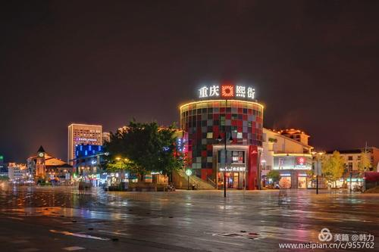
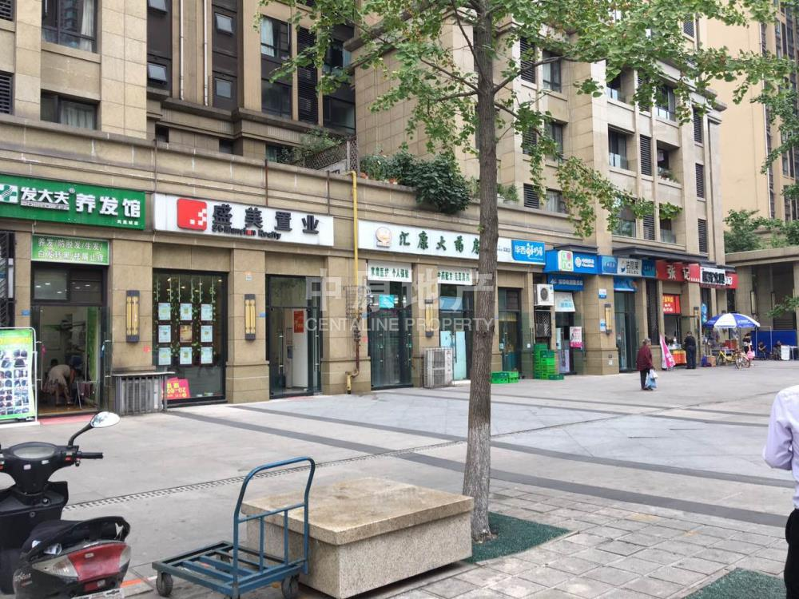

项目背景
传统商务模式受到地理、经济等各方面条件的限制，一定程度上增加了消费的成本，同时也不利于商家了解客户群体、统一管理。
电子商务旨在帮助企业实现省钱、省心、省力、省时地建设、运营网上商城，并依靠独立自主的网店运营打造品牌、拓展市场。。
对于企业来说，电子商务可以节约商店的运营成本、拓宽销售渠道、增加销量、了解客户群体的购物需求，使得企业对于商品的销售过程的管理更加方便。。
乐淘电子商务系统将会为消费者提供一个可靠、便利的购物平台，并根据用户的喜好制定专属的商品推荐，提供自取或送货上门等人性化服务，简化商家的管理，拓宽市场和销售渠道，改变人们的消费方式和商户的经营模式，成为国民经济的重要增长点。

Slide 5

软件项目目标
实现基本需求的功能
在此基础上尽量达到：
灵活先进，界面友好，安全可靠，实用有用

Slide 6
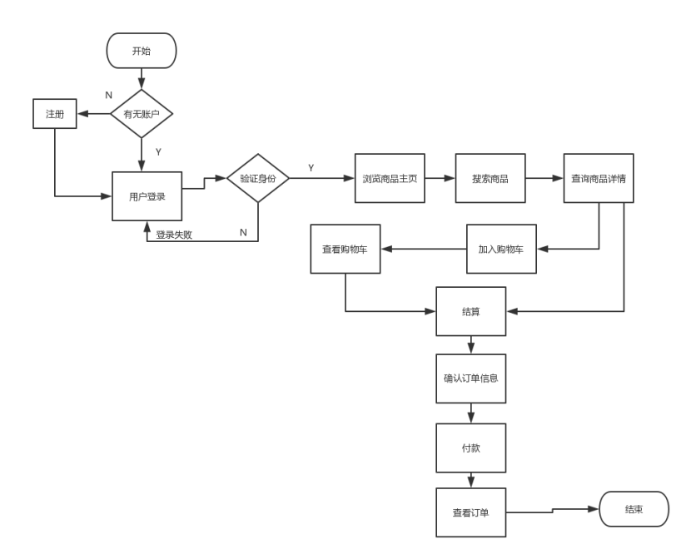
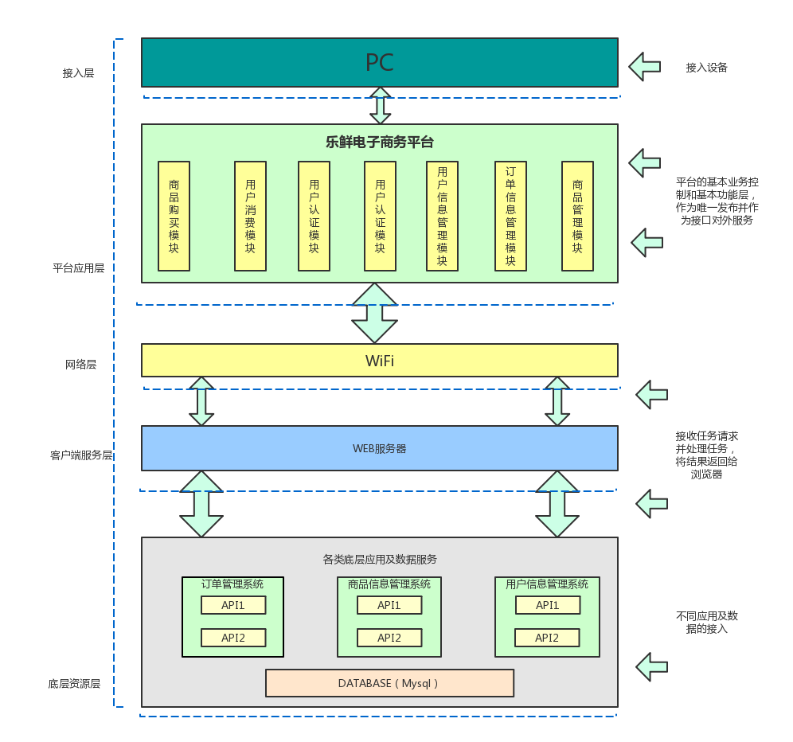
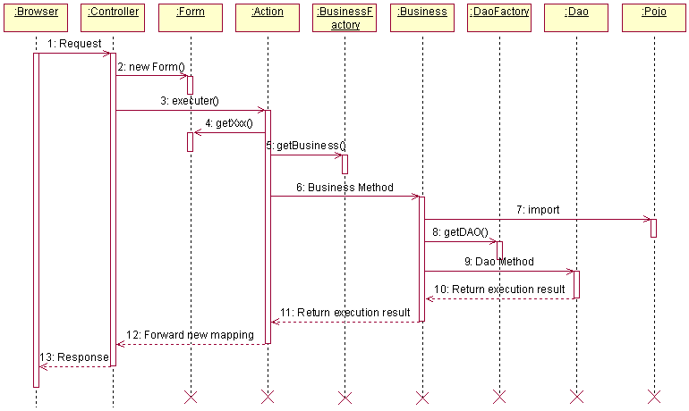
项目文档
项目需求说明文档
项目系统概要设计
项目系统详细设计
解释说明了项目实现功能，项目标准规范，相关假设，限制，依赖，功能规格，非功能规格
总述：需求或目标（讲一下事情的起源）、环境、局限；
总体设计，外部接口和模块设计，数据结构
标题数字等都可以通过点击和重新输入进行更改，顶部“开始”面板中可以对字体、字号、颜色、行距等进行修改。

Slide 7
2
功能与代码展示

Slide 8
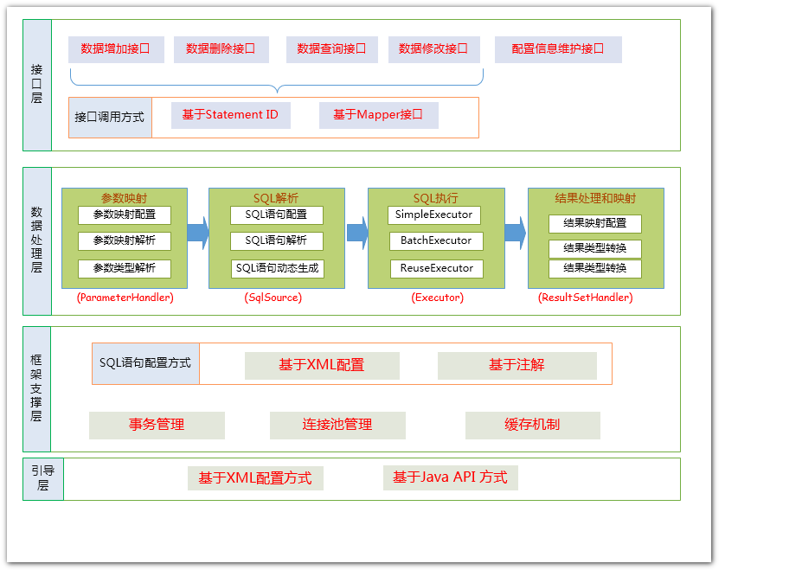
SpringBoot+vue+elementUI
接口层
使用传统的MyBatis提供的API：这是传统的传递Statement Id 和查询参数给 SqlSession 对象，使用SqlSession对象完成和数据库的交互；
使用Mapper接口
数据处理层
数据处理层可以说是MyBatis 的核心，从大的方面上讲，它要完成两个功能：
1. 通过传入参数构建动态SQL语句
2. SQL语句的执行以及封装查询结果集成List<E
框架支撑层
1.事务管理机制
2.连接池管理机制
3.缓存机制
4.SQL语句配置方式
引导层
引导层是配置和启动MyBatis 配置信息的方式。

Slide 9
软件开发进度
7月8日
任务追踪
需求分析文档
7月
系统概要设计
在完成具体文档书写后，才开始了为期七天的具体编码
7月8日
系统详细设计
7月12日
7月
代码详细开发
7月14日
7月15
7月22日

Slide 10
1.买家登录，注册
2.商品浏览
3.商品搜索
4.商品加入购物车
5.订单
卖家功能
买家功能
1.卖家登录，注册
2.卖家信息修改
3.卖家店铺管理
4.订单管理
5.店铺商品管理

Slide 11
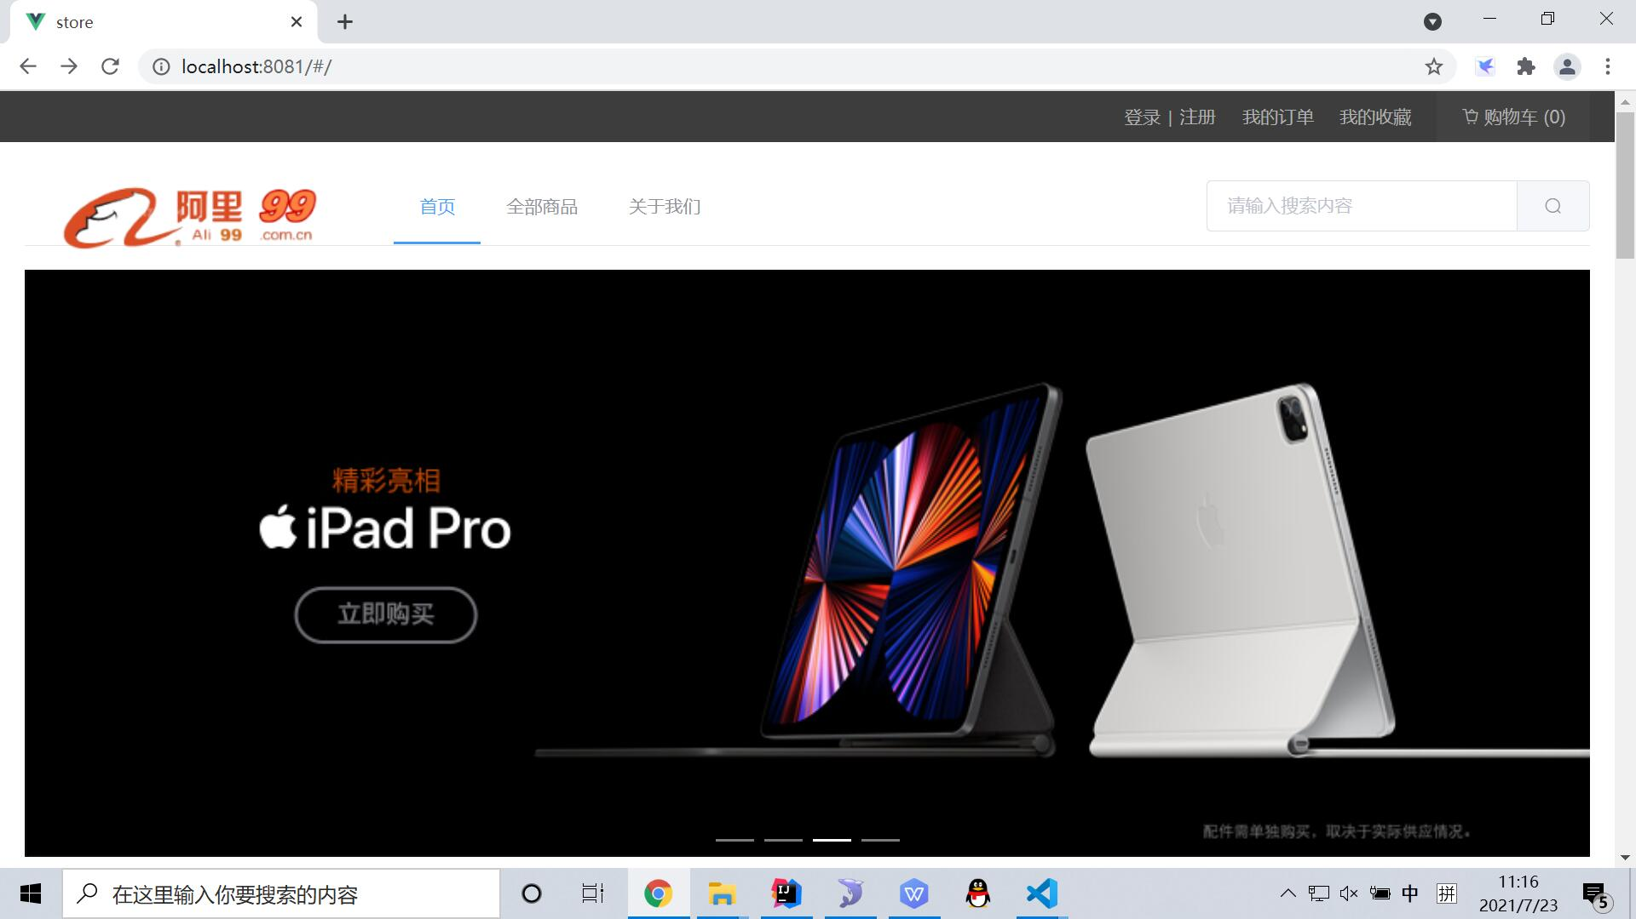
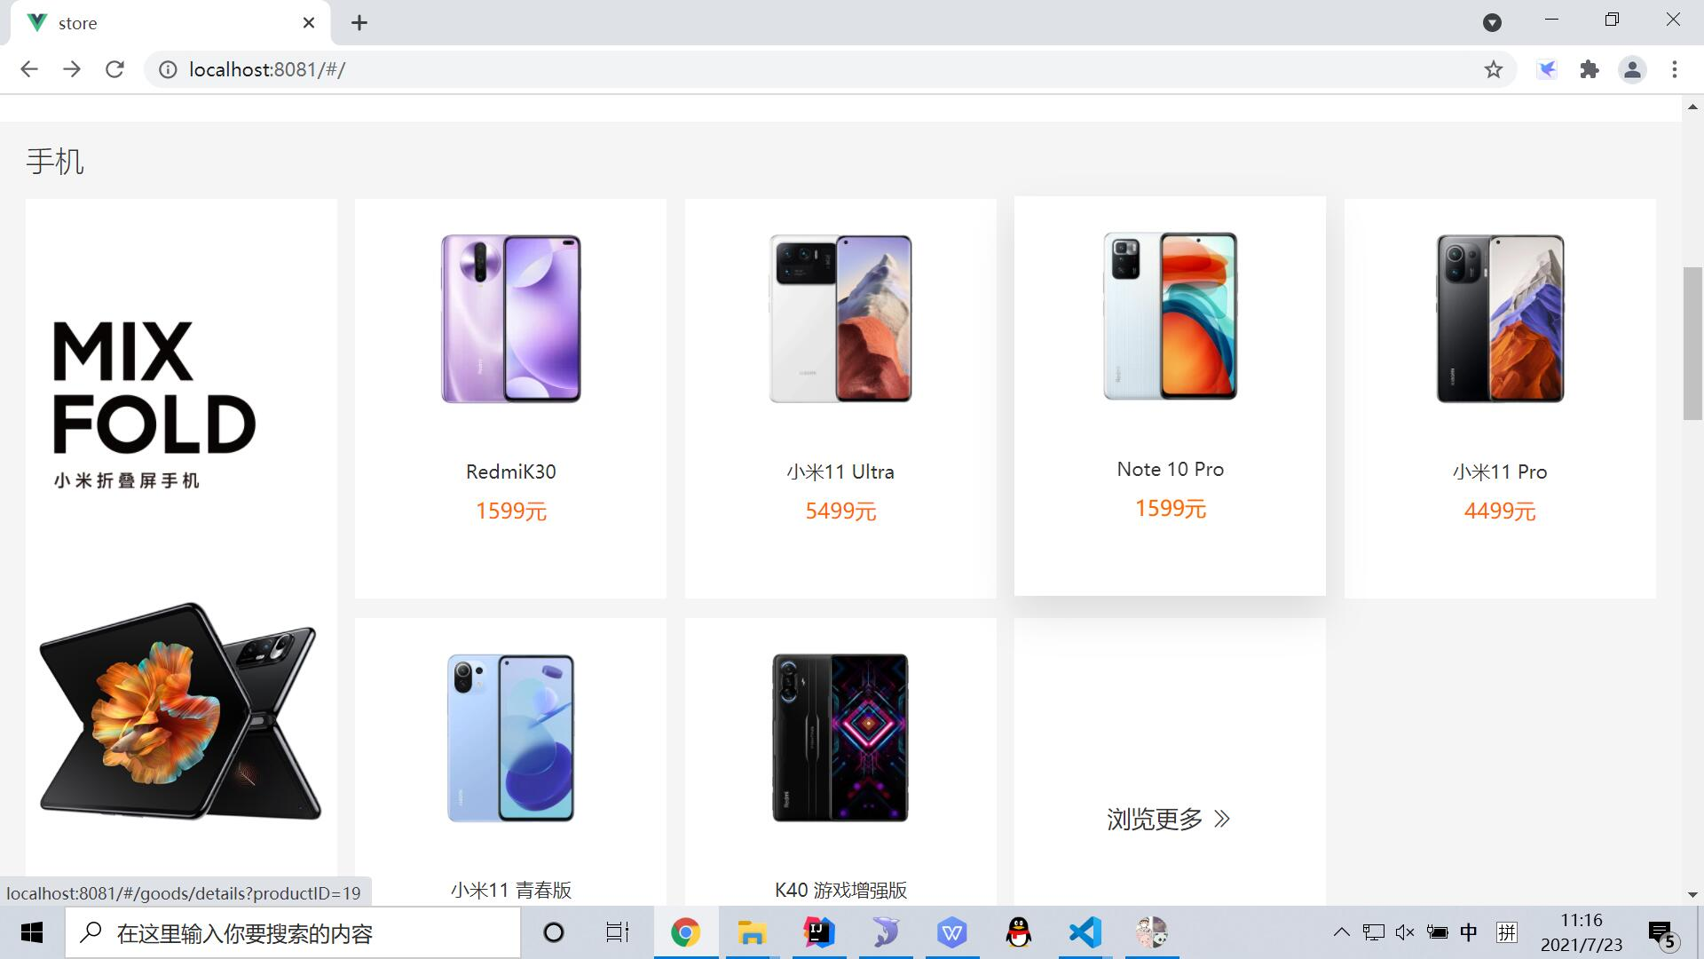
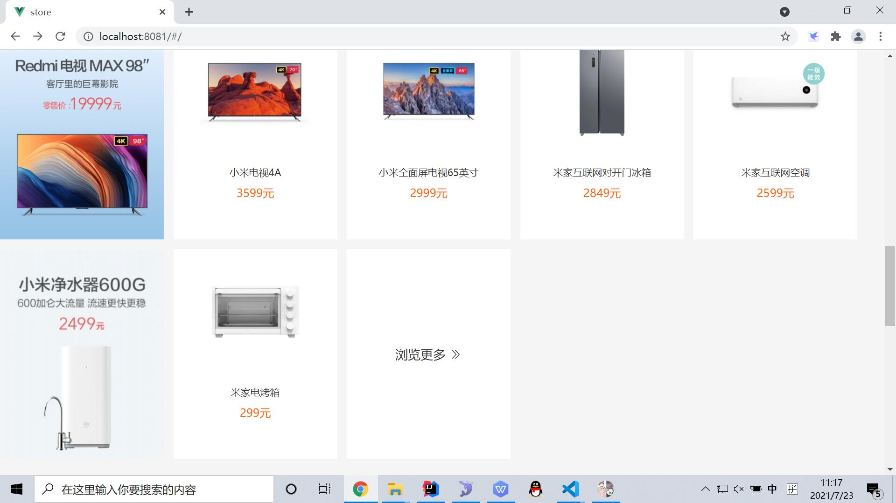
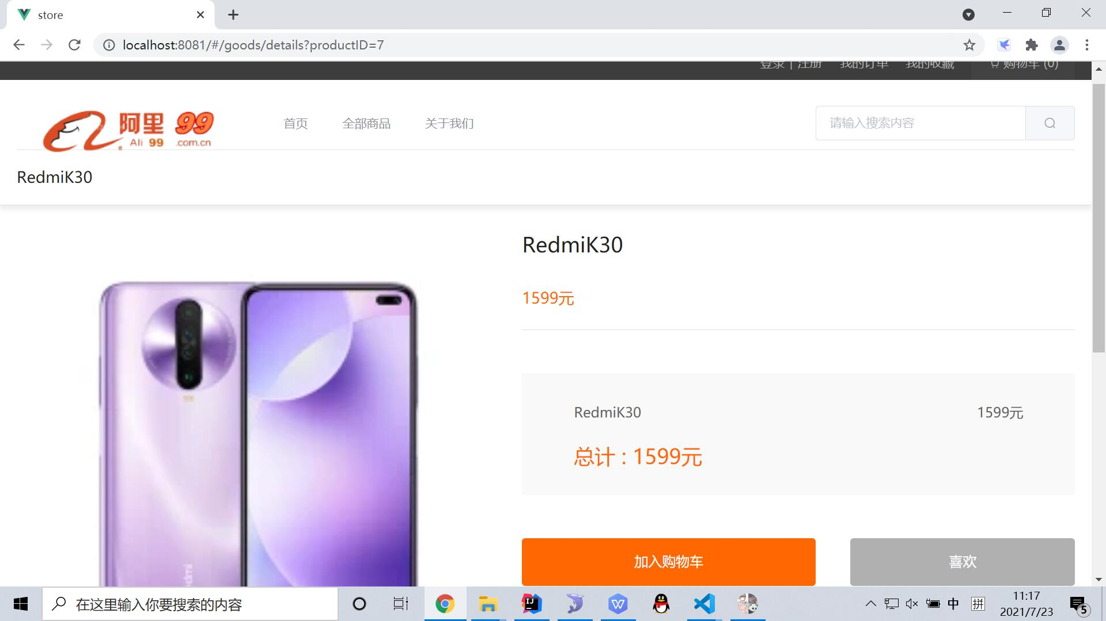
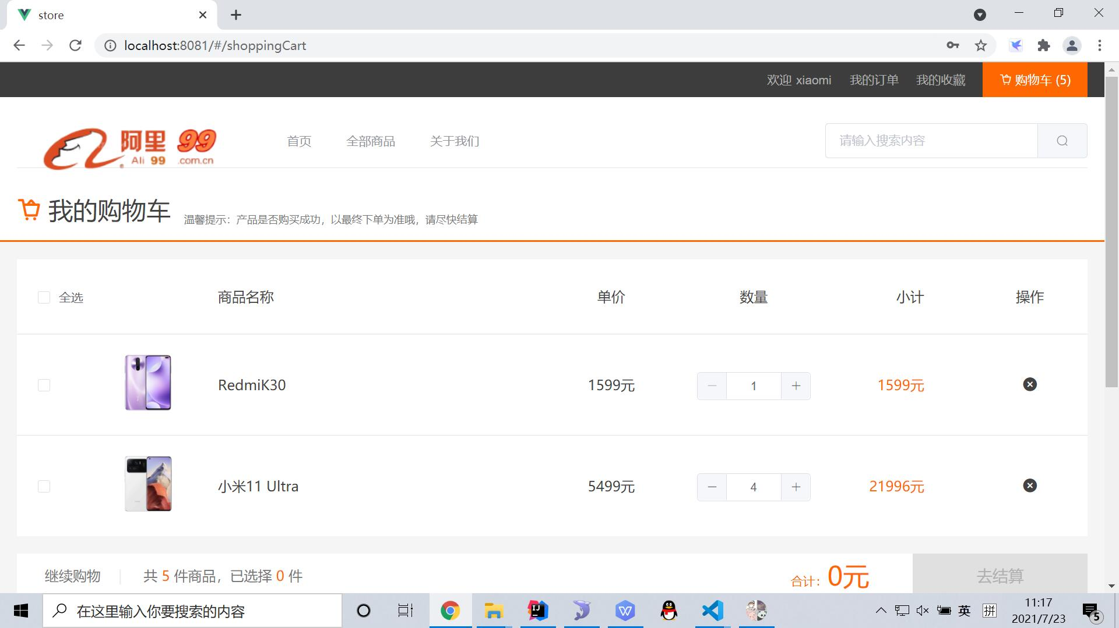
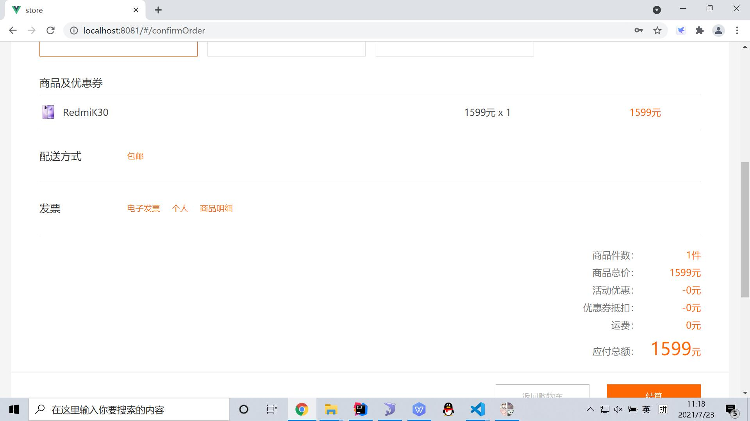
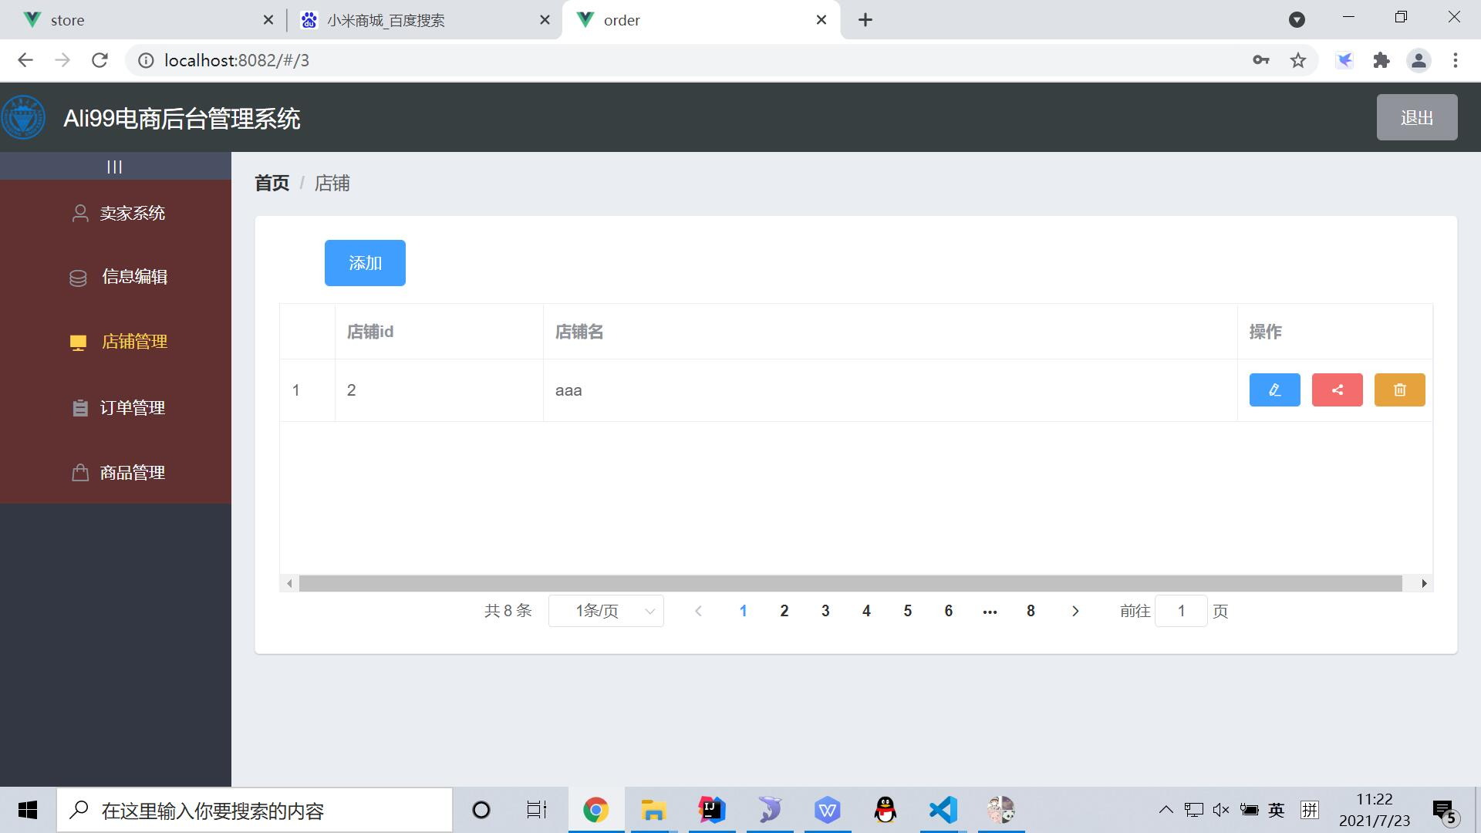
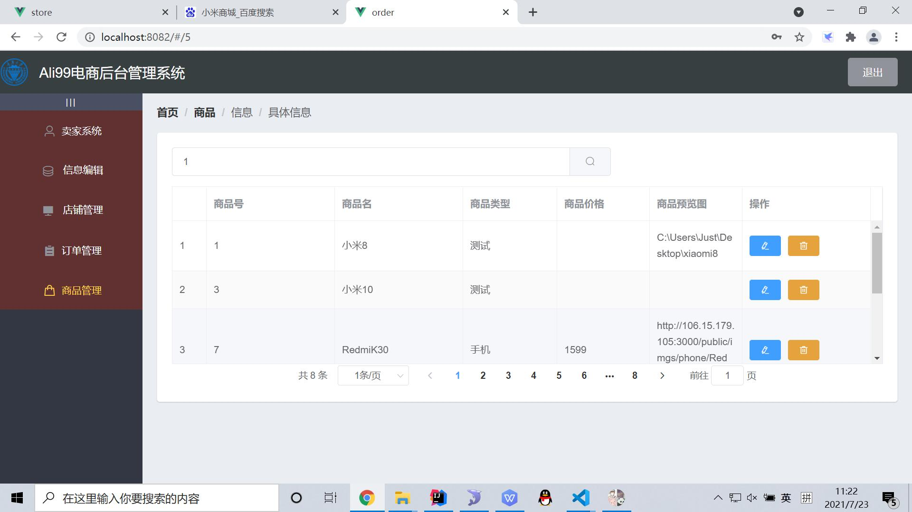
PICTURE HERE 功能展示页

Slide 12
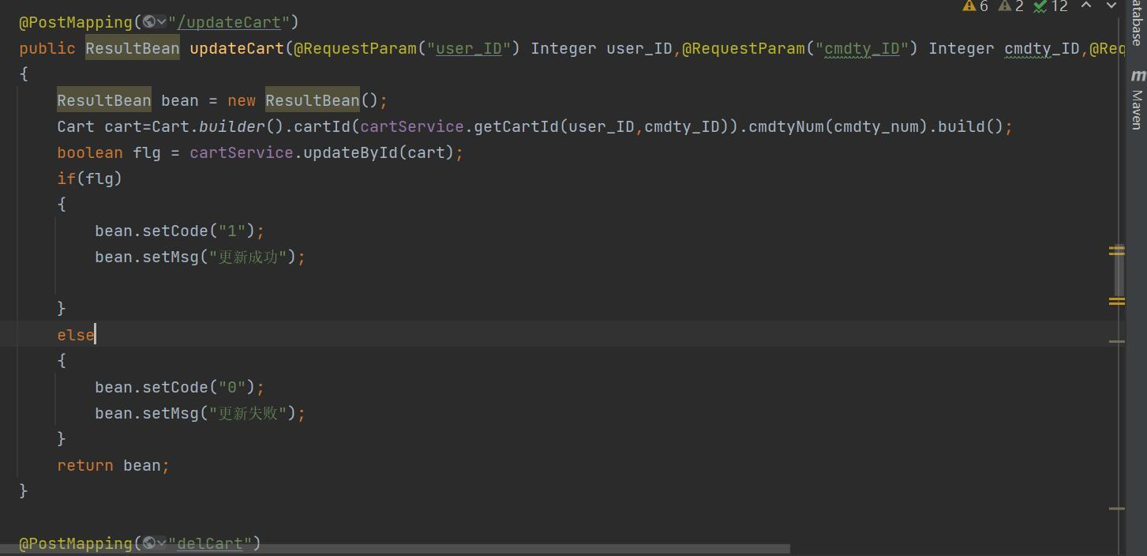
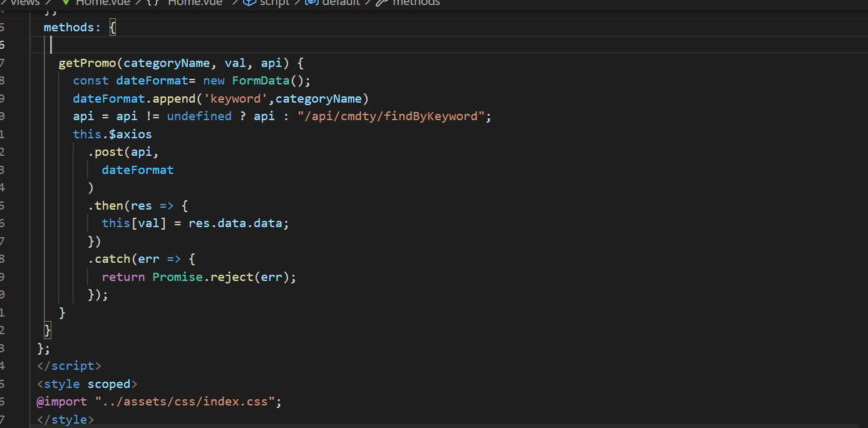
点击此处添加标题
代码展示页
更新购物车中的数据
前端显示分类的商品

Slide 13
3
经验教训

Slide 14
点击此处添加标题
问题与经验
时间规划问题
1
项目时间感觉还是十分紧张，但我们并未对任务有着细致的时间规划表，导致各个进度不一。
缺乏沟通
2
前后端之间，后端之间没有充分的沟通，导致在对接问题，合并问题上遇到很多困难
文档编写问题
3
因为项目经验的缺乏，文档经验也不足，不能充分的利用文档的标准性和约束性，
导致后期项目编码很难通过文档进行参考，并因为没有接口文档的统一，导致前后
端的分割
4
技术实现问题
由于对JavaScript的不熟练，遇到很多功能实现问题。

Slide 15
4
工程总结

Slide 16
工程产出实现
TEXT HERE
TEXT HERE
需求文档编写
系统详细设计文档编写。
TEXT HERE
TEXT HERE
系统概要设计文档编写。
系统编码

Slide 17
工程产出实现
Add Your Text
Add Your Text
前端框架搭建
后端合并
+
Add Your Text
Add Your Text
用户登录，注册信息功能实现
卖家功能实现
买家功能实现
前后端对接

Slide 18

项目情况
1.完成文档编写
2.实现界面设计，完成了一个完善的电商卖家买家端界面
3.在规定时间内基本完成预期的基本电商功能
获得经验
1.有了项目经验后，了解到文档编写的重要性
2.时间安排，任务分配，进度管理会更加科学，符合实际
3.了解到了沟通的重要性，有利于成员之间的关系和项目实现
4.学习和实践了spring boot，MyBatis Plus, vue的开发技术
总结
展望
软件的价值来源于使用，我们项目已经可以通过注册卖家买家身份实现各自的功能，已经具备使用价值。
在未来也可以搭载上服务器，实现在线交互，也可以接上支付宝，微信等支付接口，完成真正的使用性。
在有了这次项目经验的我们，在未来也可以更好地适应各自的开发岗位。

Slide 19
THANK YOU
FOR LISTENING
ALi99

